Slide 1
Striptease radiográfico: algumas relações artístico-científicas no domínio visual.
Lionel Sturnack
Université de Liège – Universidade de São Paulo
Wallonie-Bruxelles International

Slide 2
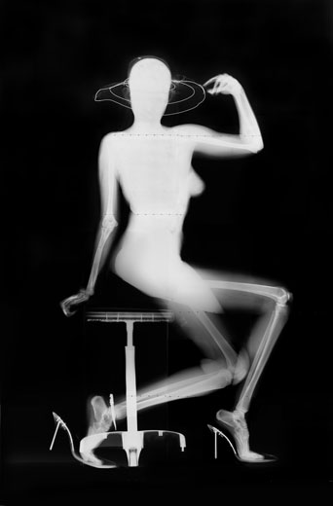
Benedetta Bonichi, Striptease, técnica mista, 2003.

Slide 3
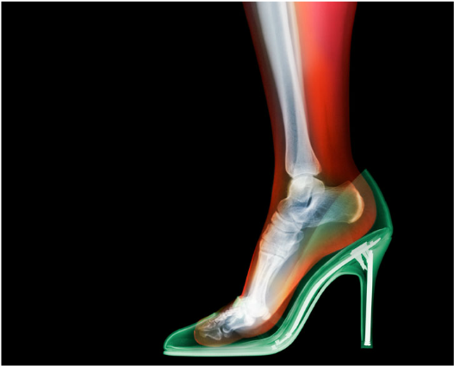
Nick Veasey, Shoes

Slide 4
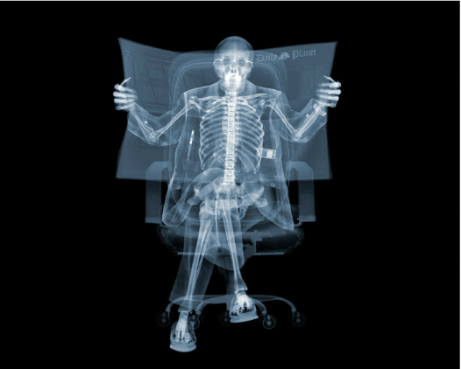
Nick Veasey, Daily Planet

Slide 5
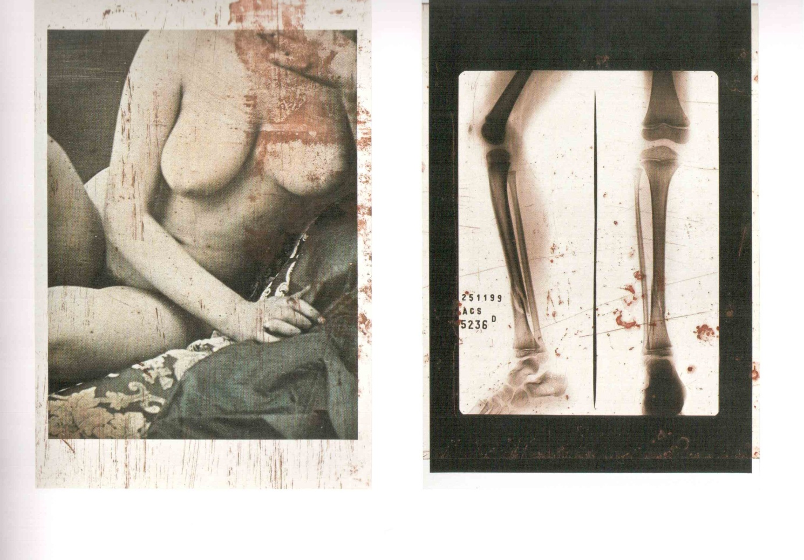
Claudio Mubarac, Segunda figura pintada. Da suíte sobre a morte da donzela

Slide 6
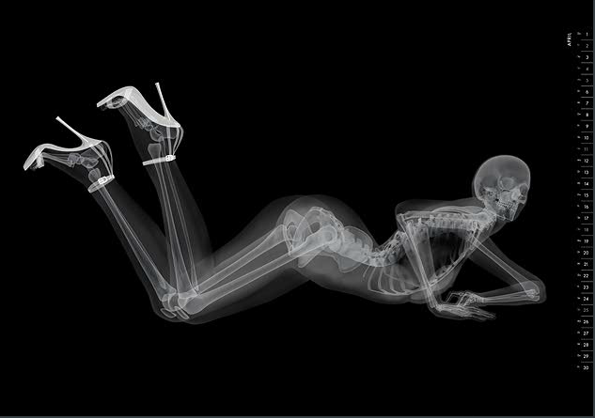
Agência Butter, Miss April

Slide 7
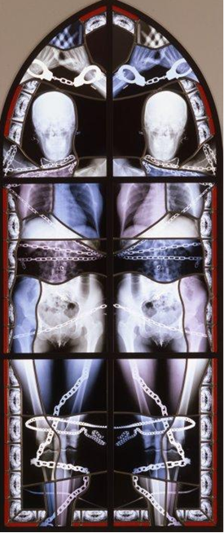
Wim Delvoye, Calliope

Slide 9
busto/cabeça
Branco
fundo
Preto
Não preto
coxa/pernas
Não branco
braço direito

Slide 10
busto/cabeça
Branco
fundo
Preto
Concentrado
-------------------------------------------------------
Difuso
Não preto
coxa/pernas
Não branco
braço direito

Slide 11
Esquema plástico geral do corpo
busto/cabeça
Branco
fundo
Preto
Concentrado
----------------------------------------
Difuso
Superior
----------------------------------------
Inferior
Não preto
coxa/pernas
Não branco
braço direito

Slide 12
Esquema plástico geral da banqueta
pé
Branco
Fundo
Preto
Inferior
----------------------------------------
Superior
Concentrado
----------------------------------------
Difuso
Não preto
assento
Não branco
espiral

Slide 13
Orientação plástica
do corpo
Centro X
do quiasma
Orientação plástica
da banqueta

Slide 14
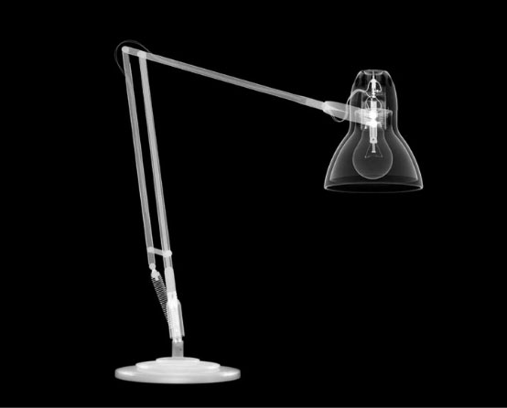
lionel.sturnack@gmail.com

